Slide 1
Прикладні аспекти жіночого лідерства
Ольга Зеленюк

Slide 2
Жіноче лідерство: від концепції до навичок
комунікація
вирішення конфліктів

Slide 3
Правила
Запитання, коментарі - пишіть в чат
Будь ласка, переконайтеся, що мікрофон вимкнений
Маленькі завдання під час вебінару - прохання виконувати і писати відповіді в чат

Slide 4
Комунікація: 5 стилів поведінки
Тест Томаса-Кілманна (можна знайти онлайн)
Суперництво
Уникнення
Пристосування
Компроміс
Співпраця
Напишіть в чаті, який стиль має Ваш керівник

Slide 5
Вправа: дві сестри та апельсин
Дві сестри купили апельсин, заплатили однакову суму грошей. Обом потрібен апельсин прямо зараз. Піти та купити інший вони не можуть.
Як сестрам поділити апельсин?
Напишіть ваші варіанти в чаті.

Slide 6
Вправа: дві сестри та апельсин
Сьогодні старшій, завтра молодшій (або навпаки)
Навпіл
Віддати іншій людині
Запитати, для чого потрібно
…

Slide 7
Три стратегії комунікації
Сила
Процедура
Інтереси

Slide 8
Сила
“Тому що я так сказала”
швидкість
простота
ефективність
Напишіть в чаті недоліки цієї стратегії

Slide 9
Процедура
Інструкції, закони, регламенти, правила, розпорядки, кодекси…
“Всі знають, що робиться так”
Є відчуття справедливості
Є на кого перекласти відповідальність
Напишіть в чаті недоліки цієї стратегії

Slide 10
Інтереси
Напишіть в чаті недоліки цієї стратегії
Позиція
Інтереси

Slide 11
Найважливіше в комунікації
Зрозуміти свої інтереси
Зрозуміти інтереси співрозмовника
Продемонструвати, яким чином інтереси співрозмовника будуть задоволені
Переконатися, що вас правильно почули
Переконатися, що ви правильно почули

Slide 12
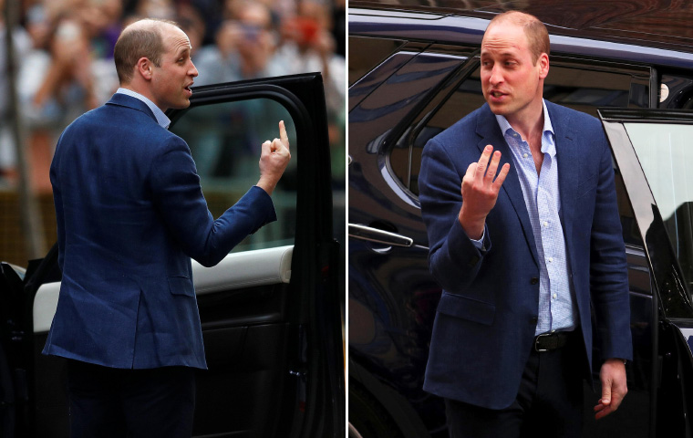
Віртуальна реальність комунікації

Slide 13
Віртуальна реальність комунікації
Перевіряйте, як бачить ситуацію інша людина
Напишіть в чаті, чи був у вас досвід, коли ви з іншою людиною бачили ситуацію дуже по-різному

Slide 14
Як звіряти реальність?
Прояснення
Я правильно зрозуміла, що ви вважаєте…
Тобто ви хотіли сказати, що…
Перефразування
Зануда - уважний до деталей
Жадібний - ощадливий
Скарга - з активною громадською позицією
Напишіть в чаті, як можна перефразувати “лінивий”
Узагальнення
Отже, ми домовились, що: 1. 2. 3.
За результатами нашої розмови ми дійшли висновку…

Slide 15
Запитання для звірки реальності
Допомагають комунікації (особливо на початку розмови)
Відкриті
Уточнюючі
Гіпотетичні
Можуть зашкодити комунікації
Закриті
Наштовхуючі
Альтернативні
Оціночні

Slide 16
Практика
Ваш підлеглий постійно запізнюється на роботу. Напишіть в чаті варіант запитання, яке Ви могли б йому поставити

Slide 17
Важливе правило комунікації
На емоції відповідаємо емоціями, на логіку - логікою.

Slide 18
Практика
В групах по три людини
Придумайте разом п’ять запитань, які можна поставити (на вибір):
Ваш підлеглий не виконав завдання
Керівник іншого відділу не надав вам потрібні дані
Ви дізнались, що колега не підготував важливий документ, який потрібно надати на перевірці

Slide 19
Даний проєкт став можливим завдяки підтримці американського народу через Агентство США з міжнародного розвитку (USAID). Експертний центр з питань безпеки - Україна несе повну відповідальність за викладений зміст, він не обов`язково відображає позицію USAID або Уряду Сполучених Штатів.

